Slide 1

REHBERLİK VE
ARAŞTIRMA MERKEZİ
MURAT CİVELEK
(Rehberlik Uzmanı)
(GÜNCELLENME TARİHİ 7 KASIM 2015)
http://www.rehberlik.biz.tr

Slide 2


Slide 3
2015-2016 Öğretim Yılında
8. sınıfta okuyan öğrenciler, Ortaöğretime (Liseye) yeni sınav sistemi olan TEOG ile yerleştirileceklerdir.

Slide 4

SINAVIN UYGULANACAĞI DERSLER
2015 - 2016 eğitim - öğretim yılından başlayarak 6 temel ders için 8. sınıfta öğretmen tarafından dönemsel olarak yapılan sınavlardan bir tanesi ortak olarak gerçekleştirilecek.
Ortak Değerlendirme Kapsamındaki Dersler
Türkçe
Matematik
Fen ve Teknoloji
Din Kültürü ve Ahlâk Bilgisi
T.C. İnkılap Tarihi ve Atatürkçülük
Yabancı Dil

Slide 5
DERSLERE GÖRE SINAVLAR NASIL GERÇEKLEŞTİRİLECEK?
Ortak yapılan sınavlar, her dönem 2 yazılısı olan derslerden birincisi, 3 yazılısı olan derslerden ise ikincisi olmak üzere, akademik takvime göre işlenen müfredatı kapsayacak şekilde yapılacak.
Ortak sınavlar iki okul gününe yayılarak yapılacak, o günlerde okullar tatil edilecek, ders yapılmayacak.
Sorular çoktan seçmeli (4 seçenekli) olacak.
Yanlış cevaplar doğru cevapları etkilemeyecek.
Sınavlarda A, B, C ve D diye dört kitapçık türü bulunacak.
Ortak sınavlarda öğrencilerden ücret alınmayacak.

Slide 6
TEOG SINAVLARININ TARİHLERİ
1.DÖNEM: 25-26 Kasım 2015
2.DÖNEM: 27-28 Nisan 2016
Tarihlerinde günde 3 sınav olmak üzere
2 günde ortak sınavlar yapılacaktır.

Slide 7
SINAVLARIN GÜNLERİ VE SAATLERİ
1.DÖNEM
SINAV GÜNÜ | SAATİ | DERS | SINAV SÜRESİ
25 KASIM ÇARŞAMBA 2015 | 09.00 | TÜRKÇE | 40 DAKİKA
 | 10.10 | MATEMATİK | 40 DAKİKA
 | 11.20 | DİN KÜLTÜRÜ | 40 DAKİKA
26 KASIM PERŞEMBE 2015 | 09.00 | FEN VE TEKNOLOJİ | 40 DAKİKA
 | 10.10 | İNKILAP TARİHİ | 40 DAKİKA
 | 11.20 | YABANCI DİL | 40 DAKİKA

Slide 8
SINAVLARIN GÜNLERİ VE SAATLERİ
2.DÖNEM
SINAV GÜNÜ | SAATİ | DERS | SINAV SÜRESİ
27 NİSAN ÇARŞAMBA 2016 | 09.00 | TÜRKÇE | 40 DAKİKA
 | 10.10 | MATEMATİK | 40 DAKİKA
 | 11.20 | DİN KÜLTÜRÜ | 40 DAKİKA
28 NİSAN PERŞEMBE 2016 | 09.00 | FEN VE TEKNOLOJİ | 40 DAKİKA
 | 10.10 | İNKILAP TARİHİ | 40 DAKİKA
 | 11.20 | YABANCI DİL | 40 DAKİKA

Slide 9
MAZARET SINAVI UYARISI!
Geçerli bir mazereti sebebiyle ortak sınava giremeyen öğrenciler için önceden belirlenen bir hafta sonunda mazeret sınavı yapılacak.
Mazeret sınavı 1.dönem 12-13 Aralık 2015 tarihlerinde yapılacaktır.
Mazeret sınavı 2.dönem 14-15 Mayıs 2016 tarihlerinde yapılacaktır.

Slide 10
SINAV SONUÇLARI NE ZAMAN AÇIKLANACAK?
1.Dönem sınav sonuçları Ocak ayında açıklanacak.
2.Dönem sınav sonuçları Haziran ayında açıklanacak.
Ortak sınav puanları Haziran ayında açıklanacak.
(2015 yılında 8 Haziranda açıklandı)

Slide 11
ORTAÖĞRETİME GEÇİŞ UYGULAMASI
Her bir ders için yapılacak sınav başladıktan sonra ilk 15 dakika içerisinde gelen öğrenciler sınava alınacaktır. Geç gelen öğrencilere ek süre verilmeyecektir.
Sınav başlama saatinden sonra ilk yirmi dakika salondan çıkamayacak.
İlk yirmi dakikadan sonra son beş dakikaya kadar sınav salonundan çıkabilecekler ancak son beş dakika sınav salonundan çıkılmayacak.

Slide 12
8.SINIFLARIN
PARASIZ YATILILIK VE BURSLULUK HAKKI
8’inci sınıf öğrencileri ayrıca 2016 yılı PYBS’ye girmeyeceklerdir.
Parasız yatılılık veya bursluluk hakkından yararlanmak isteyen 8’inci sınıf öğrencilerinin başvuruları 2016 yılı PYBS kılavuzunda belirtilen tarihlerde (2015 yılında 20-30 Nisan arası yapıldı) öğrencinin öğrenim gördüğü okul müdürlükleri tarafından e-Okul sistemi üzerinden yapılacaktır.

Slide 13
TEOG’DA HANGİ DERSLERDEN KAÇ SORU SORULACAK VE SÜRELER NE KADAR OLACAK?
8. SINIF KONULARINDAN;
Türkçe (20 soru: 40 Dakika)
Matematik (20 soru: 40 Dakika)
Fen ve Teknoloji (20 soru: 40 Dakika)
T.C. İnkılap Tarihi (20 soru: 40 Dakika)
Yabancı Dil (20 soru: 40 Dakika)
Din Kültürü ve Ahlak Bilgisi (20 Soru: 40 Dakika)

Slide 14
ORTAK SINAV HANGİ KONULARI KAPSAYACAK?
Merkezi sınavlarda kapsam birlikteliğinin sağlanması amacıyla, öğretmenlerin yıllık ders planı uygulamalarında, hazırlanan ders çizelgelerini dikkate almaları istendi.
Öğrenciler, birinci dönem girecekleri ortak sınavda sınav tarihine kadar işlemiş oldukları konulardan, ikinci dönem girecekleri ortak sınavda ise eğitim öğretim yılı başından itibaren işlemiş oldukları konulardan sorumlu olacaklardır.

Slide 15
ORTAK SINAVLAR NEREDE YAPILACAK?
Ortak sınavlara olağanüstü şartlar dışında öğrenciler kendi okullarında gireceklerdir.
Hastanede ve evde eğitim gören öğrencilerin sınavı hastanede ve evde yapılacaktır.

Slide 16
TEOG’DA DERSLERİN AĞIRLIKLARINI BELİRLEYEN STANDART PUAN KATSAYILARI
 | TÜRKÇE | MATEMATİK | FEN VE TEKNOLOJİ | SOSYAL BİLGİLER | YABANCI DİL | DİN KÜLTÜRÜ
TEOG AĞIRLIKLI PUAN | 4 | 4 | 4 | 2 | 2 | 2

Slide 17
ÖZEL EĞİTİM ÖĞRENCİLERİ
Orta ve ağır düzeyde zihinsel engelli öğrenciler, sınav uygulaması hakkında düzenlenmiş sınav kılavuzunda belirtildiği üzere ortak sınavlara dahil edilmeyecek.

Slide 18
MİSAFİR ÖĞRENCİLER
Başta Suriye’den gelen öğrenciler olmak üzere misafir durumdaki öğrenciler, Türkiye Cumhuriyeti vatandaşlığı verilmiş ise sınava girecekler, ancak geçici vatandaşlık verilmiş olan misafir öğrenciler sınava alınmayacak.

Slide 19
2016 TEOG’DE PUANLAR NASIL HESAPLANACAK?

Slide 20
2016 TEOG’DE PUANLAR NASIL HESAPLANACAK?
TEOG Ortak Sınav Puanı 700
Yerleştirme Esas Puanı 500
üzerinden değerlendirilecektir.

Slide 21
YIL SONU BAŞARI PUANI
(YBP) NEDİR?
Yılsonu başarı puanı, not ile değerlendirilen tüm derslerin ağırlıklı yılsonu puanlarının o dersin haftalık ders saati sayısı ile çarpımının o sınıfa ait haftalık ders saatleri toplamına bölümünden elde edilen puanı ifade eder.
Puanlama, 6, 7, 8. sınıf düzeylerinde ayrı ayrı 100 tam puan üzerinden yapılacaktır.

Slide 22
AĞIRLIKLANDIRILMIŞ ORTAK SINAV PUANI NEDİR?
Ortak Sınavlar kapsamında, sınavı gerçekleştirilen derslerden alınan puanlar kendi ağırlık katsayıları ile çarpılacaktır. Çarpımların toplamından elde edilen değerin derslerin ağırlık katsayılarının toplamına bölünmesi suretiyle ağırlıklandırılmış ortak sınav puanı hesaplanacaktır.
Puanlama 700 tam puan üzerinden yapılacaktır.

Slide 23
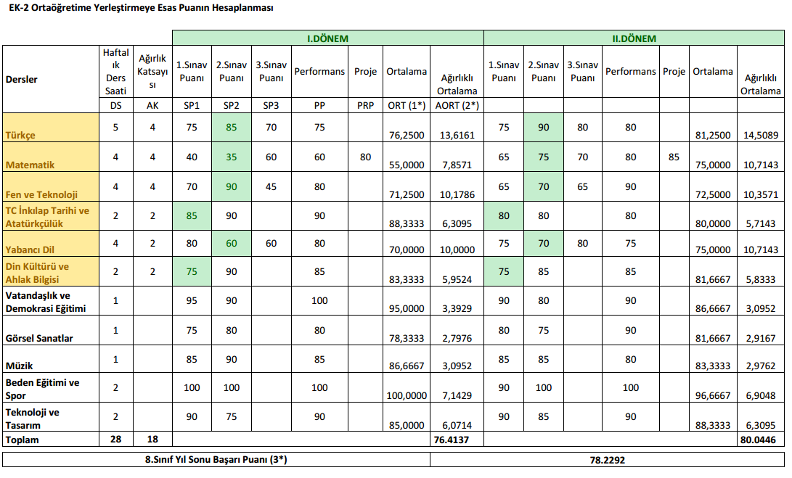
Ortaöğretime Yerleştirmede Esas
Alınacak Puanın Hesaplanması

Slide 24
ORTAÖĞRETİM YERLEŞTİRME PUANININ HESAPLANMASI (OYP)
Öğrencinin 6,7 ve 8. sınıf Yıl Sonu Başarı Puanlarının Toplamı ile
8.sınıf ağırlıklandırılmış ortak sınav (TEOG) puanının toplamının
ikiye bölünmesiyle elde edilen puandır.

Slide 25
6, 7 ve 8. sınıfların toplam yılsonu başarı puanı 300 puan (100+100+100: 300) üzerinden (%30)
Ortak sınavların puanı 700 üzerinden hesaplanacak (%70)
Ortaöğretime yerleştirmeye esas puan (OYP) ise bu ikisinin ortalaması alınarak 500 üzerinden hesaplanacaktır.

Slide 26
Kısacası 2016 TEOG’da OYP’yi
- Öğrencinin okul başarısı %30
- TEOG başarısı % 70 etkileyecek.

Slide 27
2016 OYP ÖRNEK HESAPLAMA
OYP: TEOG + 6. SINIF YBP + 7. SINIF YBP + 8. SINIF YBP
2
ÖRNEK:
6. Sınıf YBP: 98,000
7. Sınıf YBP: 100,000
8. Sınıf YBP: 95,000
8. Sınıf TEOG: 675,000 olan bir öğrencinin
OYP’si: 98+100+95+675=968
OYP= 968/2 = 484,000 olur.

Slide 28
ORTAÖĞRETİME YERLEŞTİRME NASIL OLACAK ?

Slide 29
TEOG TERCİHLERİ NASIL YAPILACAK?
Tercihler okul kodlarına göre yapılacak.
Tercih işlemi bireysel olarak https://eokul.meb.gov.tr adresinden yapılabilecektir. Yapılan tercihler mutlaka ortaokul müdürlüklerine onaylatılacaktır.
25 adet tercih alınacaktır.
Güzel sanatlar lisesi ve spor liselerine yerleştirme işlemleri bu okulların giriş mevzuatı esas alınarak Temmuz ayında belirlenecek bir tarihte (2015 yılında 10 Temmuzda yapıldı) tamamlanacaktır.

Slide 30
TEOG TERCİHLERİ NASIL YAPILACAK?
Temmuzun ikinci haftası tercih işlemleri yapılacaktır (2015 yılında 06-16 Temmuz tarihleri arasında yapılmıştı)
Tercih yapmayan öğrenciler ile hiçbir tercihine yerleşemeyen öğrenciler, sistem tarafından açık öğretim kurumlarına yerleştirilecektir.
UYARI: Özel okullara kayıt yaptıran öğrenciler tercihte bulunamayacaktır.

Slide 31
EK YERLEŞTİRME VAR MI?
Yerleştirme işlemleri bir defaya mahsus yapılacak olup yedek (ek) yerleştirme yapılmayacaktır.

Slide 32
ÖZEL EĞİTİM ÖĞRENCİLERİNİN YERLEŞTİRMELERİ NASIL YAPILACAK?
Genel ilköğretim programını tamamlayan ve tercih yapan özel eğitim ihtiyacı olan öğrencilerden; özel eğitim değerlendirme kurulu raporu doğrultusunda kaynaştırma yoluyla eğitim alacak öğrencilerin geçiş ve nakillerine ilişkin iş ve işlemler engel durumu ve özellikleri ile ikamet adresleri dikkate alınarak anadolu liseleri, anadolu imam hatip liseleri, mesleki ve teknik anadolu liseleri, çok programlı anadolu liseleri ile mesleki ve teknik eğitim merkezlerine her bir şubede iki öğrenciyi geçmeyecek şekilde il/ilçe öğrenci yerleştirme ve nakil komisyonu kararı ile sağlanacaktır.

Slide 33
ÖZEL EĞİTİM ÖĞRENCİLERİNİN YERLEŞTİRMELERİ NASIL YAPILACAK?
Genel ilköğretim programını tamamlayan ve tercih yapmayan özel eğitim ihtiyacı olan öğrencilerin bilgileri, öğrenci il/ilçe yerleştirme ve nakil komisyonunun ekranına düşecektir. Bu öğrencilerden özel eğitim değerlendirme kurulu raporu doğrultusunda kaynaştırma yoluyla eğitim alacak öğrencilerin yerleştirme, geçiş ve nakillerine ilişkin iş ve işlemler engel durumu ve özellikleri ile ikamet adresleri dikkate alınarak anadolu liseleri, anadolu imam hatip liseleri, mesleki ve teknik anadolu liseleri, çok programlı anadolu liseleri ile mesleki ve teknik eğitim merkezlerine her bir şubede iki öğrenciyi geçmeyecek şekilde il/ilçe öğrenci yerleştirme ve nakil komisyonu kararı ile sağlanacaktır.

Slide 34
TERCİH SONUÇLARI NE ZAMAN AÇIKLANIR?
Tercihler sonucunda öğrenci alan okulların yerleştirme sonuçları, Ağustosun 2 veya 3. haftasında (2015 yılında14 Ağustosta açıklandı)
https://e-okul.meb.gov.tr adresinden ilan edilecektir.
Öğrencilere sonuç belgesi gönderilmeyecektir.

Slide 35
Meslekî ve Teknik Anadolu Liselerine alan tercihi nasıl yapılacak?
YEP’e göre öğrenci alan tüm Resmi ve Özel Meslekî ve Teknik Anadolu Liselerinde kayıtlar Anadolu Meslek Lisesi Programına alan tercihi olmaksızın yapılacaktır.
10’uncu sınıfta alana geçiş işlemleri öğrencinin YEP, 9’uncu Sınıf Yılsonu Başarı Puanı ile alana geçiş koşulları (Özel yetenek, mülakat/mülakat ve beden yeterliliği) dikkate alınarak yapılacaktır.
Genel başvuru şartlarının yanında öğrencinin sağlık durumunun girmek istediği okulun ve mesleğin öğrenimine elverişli olması şartı aranacaktır.

Slide 36
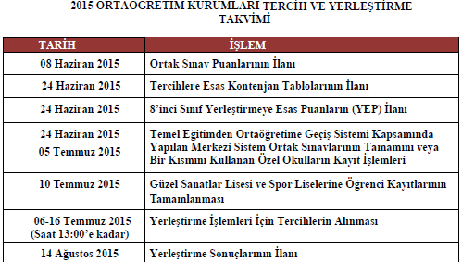
ORTAÖĞRETİME YERLEŞTİRME takvimi NASIL OLACAK ?

Slide 37
PUANLARIN EŞİT OLMASI DURUMUNDA NE YAPILACAK ?
OYP’lerin eşit olması halinde TEOG Sınavı puanı,
Eşitliğin devam etmesi halinde 8. sınıf YBP
Eşitliğin devam etmesi halinde 7. sınıf YBP
Eşitliğin devam etmesi halinde 6. sınıf YBP
yüksek olana öncelik verilecektir.
Bunların eşit olması halinde tercih önceliği
Eşitliğin devam etmesi halinde özürsüz devamsız gün sayısının azlığı
Eşitliğin yine devam etmesi halinde yaşça küçük olana öncelik verilecektir.

Slide 38
EK PUAN NEDİR?
Türkiye Bilimsel ve Teknolojik Araştırma Kurumu (TÜBİTAK) tarafından gerçekleştirilen Uluslararası Bilim Olimpiyat Sınavları ve Matematik Olimpiyat Sınavları, ulusal elemelerden geçtikten sonra ülkemizi temsil etme hakkı kazanan öğrencilere, katıldıkları yılın Yıl Sonu Başarı Puanına belirlenen oranda ek puan verilecektir.
UYARI: MEB Mayıs 2015’de yaptığı düzenlemeyle ek puan verilen kategoriler arasından proje yarışmalarını çıkardı.

Slide 39
EK PUANIN KATKISI NASIL OLACAK ?
Öğrencilerin yarışmalara ve olimpiyat sınavlarına katıldıkları yıla ait Yıl Sonu Başarı Puanına;
Altın madalya alan veya birinci olanlar için yıl sonu başarı puanının %10’u
Gümüş madalya alan veya ikinci olanlar için yıl sonu başarı puanının %9’u
Bronz madalya alan veya üçüncü olanlar için yıl sonu başarı puanının %8’i
Bu etkinliklere katılanlar için de yıl sonu başarı puanının %7’si oranında EK PUAN verilecektir.

Slide 40

MURAT CİVELEK
(Rehberlik Uzmanı) http://www.rehberlik.biz.tr

